Slide 1
ДНК. Строение и функции
Подготовил:
Пустовалов Михаил

Slide 2

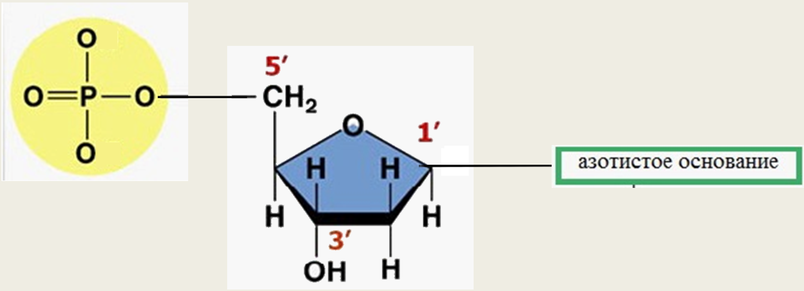
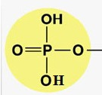
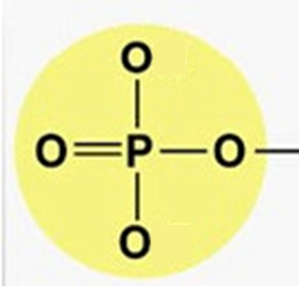
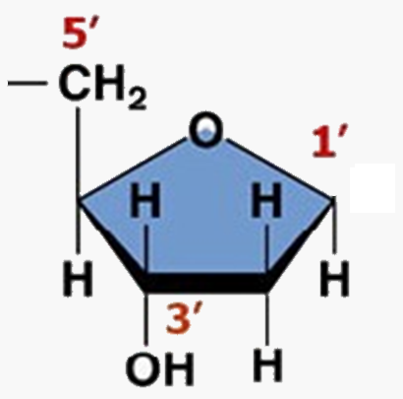

Строение

Slide 3
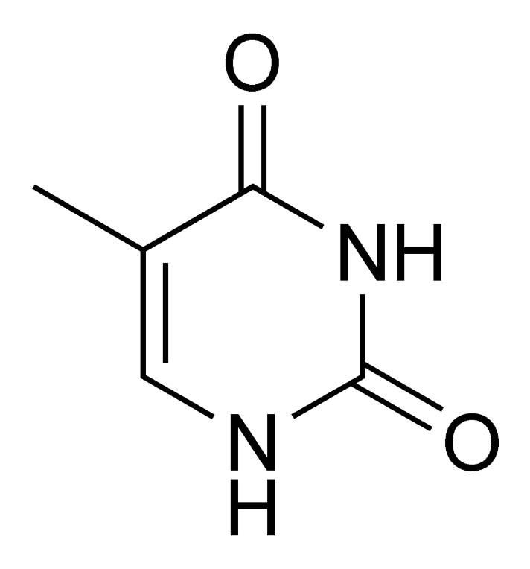
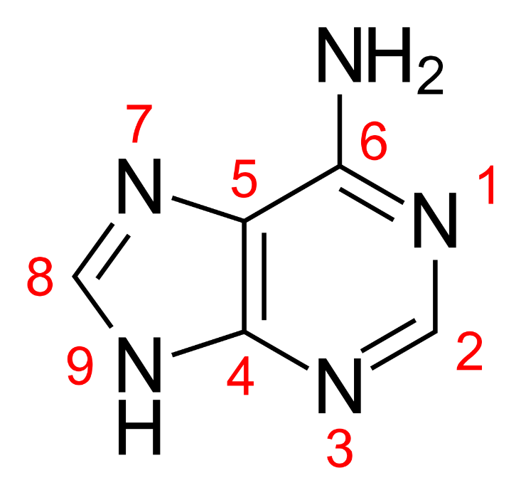
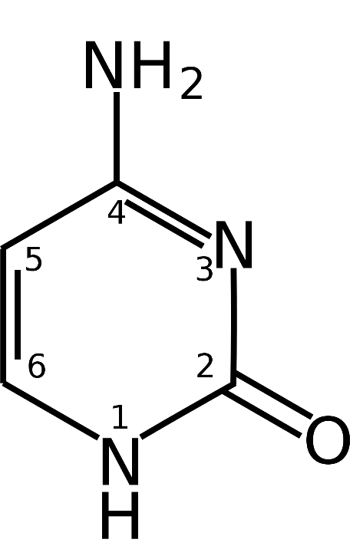
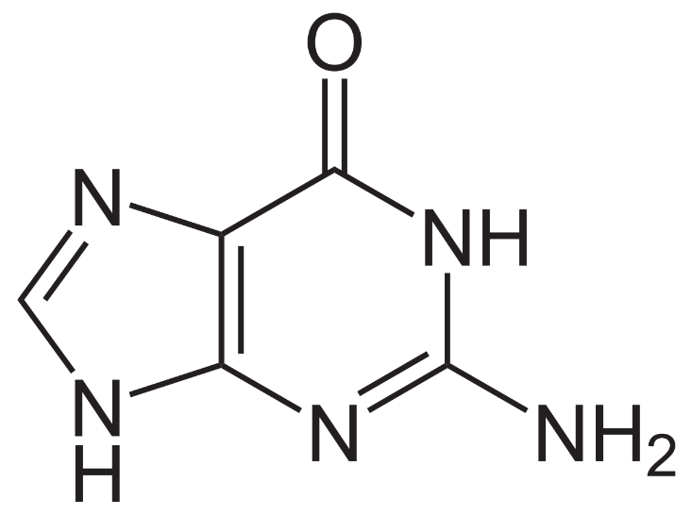
Аденин
Тимин
Гуанин
Цитозин

Slide 4
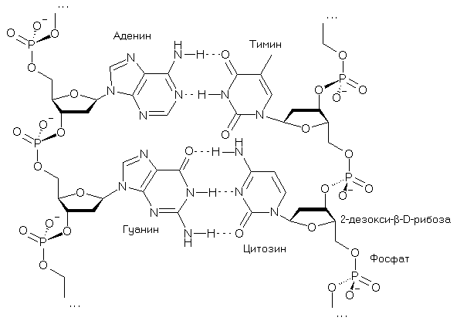

Slide 5
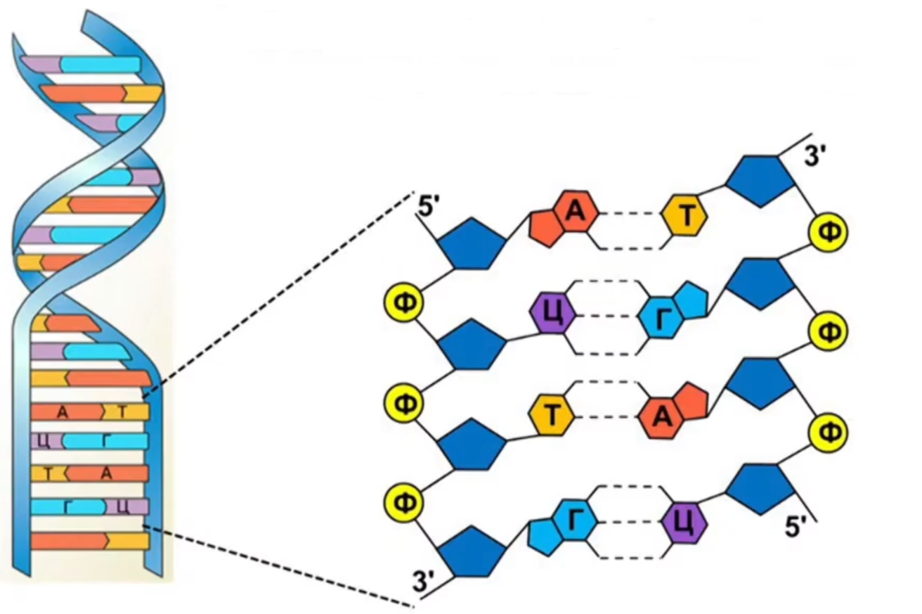

Slide 6
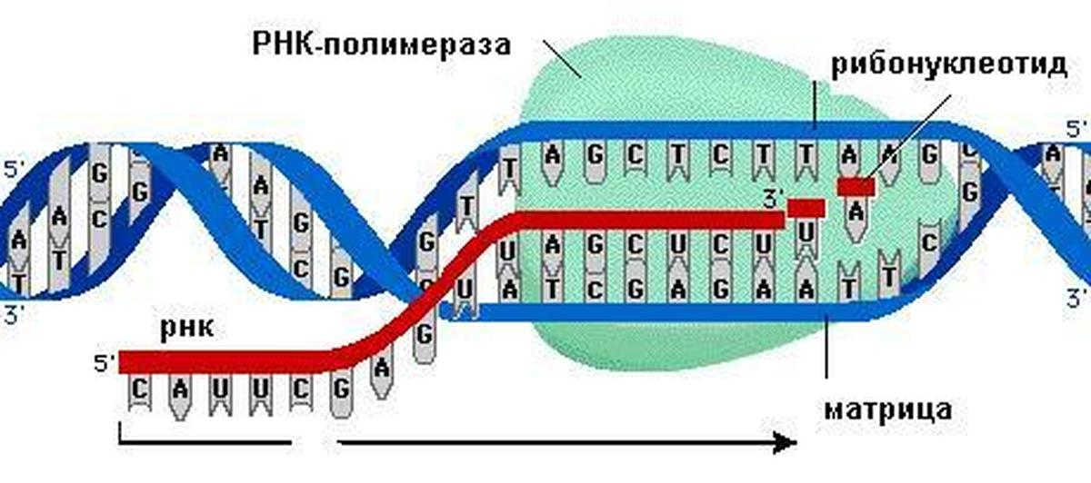

Slide 7
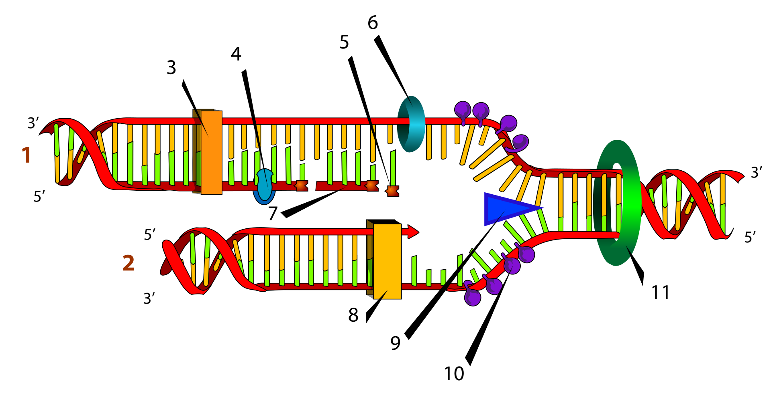
Схематическое изображение процесса репликации, цифрами отмечены: (1) запаздывающая нить, (2) лидирующая нить, (3) ДНК-полимераза (Polα), (4) ДНК-лигаза, (5) РНК-праймер, (6) праймаза, (7) фрагмент Оказаки, (8) ДНК-полимераза (Polδ), (9) хеликаза, (10) белки, связывающие одноцепочечную ДНК, (11) топоизомераза

